Slide 1

Desktop App phân loại Male vs Female dựa trên tiếng nói thu âm
Presented by: Group 3 Class: MSA28HN
Subject: DSP501
Lecture: HungPD2 Date: August 27, 2025

Slide 2
Vấn đề và động lực nghiên cứu.
Các nghiên cứu liên quan.
Hệ thống được đề xuất.
Phương pháp nghiên cứu.
Thí nghiệm.
Phân tích kết quả.
Kết luận và hướng phát triển.
Nội dung trình bày

Slide 3
1. Vấn đề và động lực nghiên cứu
Đặc tính giọng nói chồng lấn.
Tiếng ồn môi trường.
Giới hạn tính toán.
Thách thức
Xác định giới tính dựa trên giọng nói
Xây dựng hệ thống đơn giản, dễ hiểu, có tính giải thích cao.
Học cách sử dụng Python + thư viện xử lý tín hiệu (librosa, numpy).
Minh hoạ trực tiếp cách lý thuyết được áp dụng trong ứng dụng thực tế.
Động lực nghiên cứu
Notes:
Bài toán mà nhóm được phân công để xử lý là phân loại giọng nói Nam và Nữ. Nghe thì có vẻ đơn giản, nhưng khi triển khai thực tế lại có nhiều thách thức. Ví dụ, có những bạn nam có giọng cao, hoặc nữ có giọng trầm, làm cho việc phân loại chỉ dựa vào pitch không còn chính xác. Thêm vào đó, tiếng ồn từ môi trường hay micro kém chất lượng cũng ảnh hưởng đến tín hiệu. Một ràng buộc nữa là ứng dụng phải chạy thời gian thực trên desktop, nghĩa là không được quá nặng, không phụ thuộc GPU. Động lực nghiên cứu của nhóm là tạo ra một hệ thống baseline thật đơn giản, trực quan để bất kỳ sinh viên nào cũng hiểu được. Chúng mình chọn Python và các thư viện quen thuộc như librosa, numpy để dễ thực hành. Đây cũng là bước khởi đầu: từ rule-based dễ giải thích, sau đó có thể mở rộng sang Machine Learning với MFCC và các mô hình phân loại.

Slide 4
2. Các nghiên cứu liên quan
Rule-based truyền thống
(F0, Formant, ZCR, RMS)
MFCC + Machine Learning
Các hướng tiếp cận
Deep Learning
(CNN/CRNN trên spectrogram)
Embedding
(i-vector, x-vector)
Notes:
Trong lĩnh vực pha loại giới tính từ giọng nói, đã có nhiều hướng nghiên cứu:
Rule-based truyền thống.
F0: Giọng nam thường 85–165 Hz, nữ 165–255 Hz
Formant: nữ có formant cao hơn do kích thước đường thanh nhỏ hơn
ZCR, RMS: bổ trợ trong trường hợp tín hiệu ồn hoặc không có F0 ổn định
Ưu: đơn giản, dễ giải thích, chạy realtime
Nhược: sai số cao nếu nam giọng cao, nữ giọng trầm, hoặc môi trường ồn
MFCC+ Machine Learning.
Trích xuất MFCC (Mel-Frequency Cepstral Coefficients) mô tả vỏ phổ giọng nói
Classifier phổ biến: SVM, Logistic Regression, Random Forest
Ưu: chính xác hơn, tận dụng được đặc trưng phổ → phân biệt tốt hơn khi F0 chồng lấn
Nhược: cần dữ liệu gán nhãn, mức giải thích kém hơn rule-based
Deep Learning.
Input: log-Mel spectrogram
Model: CNN, CRNN học đặc trưng trực tiếp từ dữ liệu
Ưu: hiệu quả cao với dataset lớn
Nhược: nặng, cần GPU, khó triển khai realtime trên desktop CPU
Embedding.
Sử dụng mô hình pre-trained về Speaker ID để lấy vector đặc trưng → classifier tuyến tính dự đoán giới tính
Ưu: robust với môi trường và domain
Nhược: pipeline phức tạp, phụ thuộc mô hình lớn

Slide 5
Phương pháp | Đặc trưng | Mô hình | Ưu điểm | Hạn chế
Rule-based | F0, Formant, ZCR, RMS | -- | Đơn giản, realtime, explainable | Nhạy với ồn, sai khi F0 chồng lấn
MFCC + ML | MFCC (+Δ, ΔΔ), F0 | SVM/LogReg | Chính xác hơn, vẫn nhẹ | Cần dữ liệu, explainable vừa
CNN/CRNN | Log-Mel spectrogram | Deep CNN | Accuracy cao với dataset lớn | Nặng, cần GPU
Embedding | x-vector/i-vector | Linear/MLP | Robust, tận dụng pretrain | Phức tạp, suy luận nặng
Bảng 1: Bảng so sánh các kỹ thuật đã được sử dụng để phát hiện và phân loại giọng nói
Notes:
Rule-based truyền thống.
F0: Giọng nam thường 85–165 Hz, nữ 165–255 Hz
Formant: nữ có formant cao hơn do kích thước đường thanh nhỏ hơn
ZCR, RMS: bổ trợ trong trường hợp tín hiệu ồn hoặc không có F0 ổn định
Ưu: đơn giản, dễ giải thích, chạy realtime
Nhược: sai số cao nếu nam giọng cao, nữ giọng trầm, hoặc môi trường ồn
MFCC+ Machine Learning.
Trích xuất MFCC (Mel-Frequency Cepstral Coefficients) mô tả vỏ phổ giọng nói
Classifier phổ biến: SVM, Logistic Regression, Random Forest
Ưu: chính xác hơn, tận dụng được đặc trưng phổ → phân biệt tốt hơn khi F0 chồng lấn
Nhược: cần dữ liệu gán nhãn, mức giải thích kém hơn rule-based
Deep Learning.
Input: log-Mel spectrogram
Model: CNN, CRNN học đặc trưng trực tiếp từ dữ liệu
Ưu: hiệu quả cao với dataset lớn
Nhược: nặng, cần GPU, khó triển khai realtime trên desktop CPU
Embedding.
Sử dụng mô hình pre-trained về Speaker ID để lấy vector đặc trưng → classifier tuyến tính dự đoán giới tính
Ưu: robust với môi trường và domain
Nhược: pipeline phức tạp, phụ thuộc mô hình lớn

Slide 6
3. Hệ thống được đề xuất
Thu tín hiệu
Tiền xử lý
Trích xuất đặc trưng
Phân loại
Hiển thị kết quả
Nguồn: Micro trên laptop.
Cấu hình: mono. 16kHz, block 3s (~48k mẫu)
Thư viện: sounddevice
Trim khoảng lặng
Chuẩn hoá biên độ
Kiểm tra RMS để loại bỏ khung yên lặng hoặc quá nhỏ
F0
ZCR
RMS
< 85Hz
85 – 165 Hz
165 – 260Hz
Ngoại lệ…
Hiển thị kết quả dự đoán, các thông số đặc trưng.
Notes:
Sau khi tham khảo các hướng nghiên cứu, nhóm đề xuất một hệ thống đơn giản nhưng đủ mạnh để chạy realtime trên máy tính cá nhân. Pipeline của hệ thống gồm 5 bước: ghi âm giọng nói, tiền xử lý, trích xuất đặc trưng, phân loại, và hiển thị kết quả. Trong bước trích xuất đặc trưng, nhóm mình chọn 3 đặc trưng chính: F0, ZCR, RMS. Trong đó F0 là đặc trưng quan trọng nhất để phân loại nam và nữ. Tuy nhiên để tránh sai sót khi F0 chồng lấn, nhóm mình bổ sung thêm ZCR. RMS giúp loại bỏ những đoạn không có giọng. Bộ phân loại được xây dựng dựa trên rule-based: đặt ngưỡng theo thống kê giọng nói nam và nữ. Ưu điểm là vừa nhẹ, vừa dễ giải thích, và chạy realtime. Hệ thống được đóng gói thành Desktop App sử dụng Python, với giao diện console đơn giản nhưng có thể mở rộng sau này.

Slide 7
4. Phương pháp nghiên cứu
a. Các bước thực hiện
Step | Description
1 | Khảo sát và phân tích tài liệu.
2 | Thu thập và chuẩn bị dữ liệu.
3 | Tiền xử lý dữ liệu.
4 | Trích xuất đặc trưng.
5 | Thiết kế bộ phân loại.
6 | Đánh giá.
7 | Triển khai ứng dụng.
Bảng 2: Chi tiết các bước thực hiện nghiên cứu
Notes:
Quy trình nghiên cứu của nhóm
Khảo sát và phân tích tài liệu (Literature Review)
Tìm hiểu các hướng: rule-based, MFCC + ML, CNN trên spectrogram, embedding (i-vector/x-vector).
Kết luận: với mục tiêu realtime trên desktop, chọn baseline rule-based với F0 + ZCR + RMS.
Thu thập và chuẩn bị dữ liệu (Data Collection)
Dữ liệu mẫu từ dataset công khai (Mozilla Common Voice, LibriSpeech).
Thu thêm bằng micro laptop để kiểm chứng trong điều kiện thực tế.
Chuyển đổi tất cả về mono, 16 kHz.
Tiền xử lý tín hiệu (Preprocessing)
Cắt khoảng lặng (trim silence).
Chuẩn hoá biên độ để loại bỏ ảnh hưởng của âm lượng.
Kiểm tra RMS để loại bỏ clip không có giọng.
Trích xuất đặc trưng (Feature Extraction)
Dùng librosa.pyin để ước lượng F0 → lấy median.
Tính ZCR trung bình trên toàn clip.
Tính RMS trung bình để xác định độ mạnh của tín hiệu.
Thiết kế bộ phân loại (Classifier Design)
Rule-based với ngưỡng dựa trên thống kê giọng nói nam/nữ.
Nếu F0 không tồn tại → Unknown.
Nếu F0 nằm ngoài vùng ngưỡng → dùng ZCR hỗ trợ quyết định.
Đánh giá (Evaluation)
Chia dữ liệu train/test.
Dùng Accuracy, Precision/Recall, Confusion Matrix.
Điều chỉnh ngưỡng F0/ZCR để giảm lỗi nam cao/nữ trầm.
Triển khai ứng dụng (Deployment)
Tích hợp vào Desktop App với sounddevice.
Test realtime với nhiều tình huống: yên tĩnh, có tiếng quạt, có nhạc nền.
Đóng gói bằng PyInstaller để chạy độc lập.

Slide 8
b. Giải thích công thức
1. F0 – Pitch cơ bản (Tần số cơ bản)
Các cái cần giải thích:
Công thức
Ý nghĩa của công thức
Ý nghĩa của các thành phần
Đoạn code áp dụng
Notes:
ST
Tín hiệu gốc theo thời gian
Thời điểm đang phân tích
Tần số đang phân tích
Thành phần biến đổi
Hàm Gaussian điều chỉnh theo tần số (giúp tập trung vào vùng gần thời điểm t)
HT
Tín hiệu Hilbert của x(t)
Giá trị chính của tích phân – đảm bảo hội tụ
Hạt nhân trong xử lý tín hiệu

Slide 9
2. ZCR – Zero-Crossing Rate
Các cái cần giải thích:
Công thức
Ý nghĩa của công thức
Ý nghĩa của các thành phần
Đoạn code áp dụng

Slide 10
3. RMS – Root Mean Square Energy
Các cái cần giải thích:
Công thức
Ý nghĩa của công thức
Ý nghĩa của các thành phần
Đoạn code áp dụng

Slide 11
5. Thí nghiệm
Thiết kế thí nghiệm:
Môi trường: laptop cá nhân, Python 3.10, thư viện
Thiết bị: Micro latop, phòng yên tĩnh và phòng có tiếng ồn.
Dữ liệu thử nghiệm:
Offline: File WAV (nguồn Kaggle).
Realtime: Nói trực tiếp qua micro
Các bước thực hiện:
Offline test:
Input: File WAV
Pipeline:
Realtime test:
Input: Giọng nói trực triếp
Output: Male / Female / Unknow + Giá trị F0, ZRC, RMS in trên console
Preprocessing
Feature extraction
Rule-based classification
Notes:
Để kiểm chứng hệ thống, nhóm thiết kế thí nghiệm gồm hai phần. Thứ nhất là offline, sử dụng dữ liệu có sẵn từ kaggle. Pipeline chạy trên file WAV với ba đặc trưng F0, ZCR, RMS. Sau đó nhóm tính Accuracy, Precision/Recall và dựng Confusion Matrix để xem lỗi thường rơi vào đâu. Thứ hai là realtime, chạy trực tiếp trên Desktop App. Người dùng nói 1–3 giây, hệ thống xử lý khối tín hiệu, tính toán đặc trưng, và in ra kết quả Male / Female / Unknown ngay trên console. Nhóm mình thử nghiệm trong nhiều bối cảnh: yên tĩnh, có quạt, có nhạc nền, và cả trường hợp nam giọng cao hoặc nữ giọng trầm. Các chỉ số được sử dụng chủ yếu là Accuracy, Precision, Recall và Confusion Matrix. Đây là những thước đo quen thuộc, vừa dễ hiểu, vừa phản ánh được các lỗi phổ biến.

Slide 12
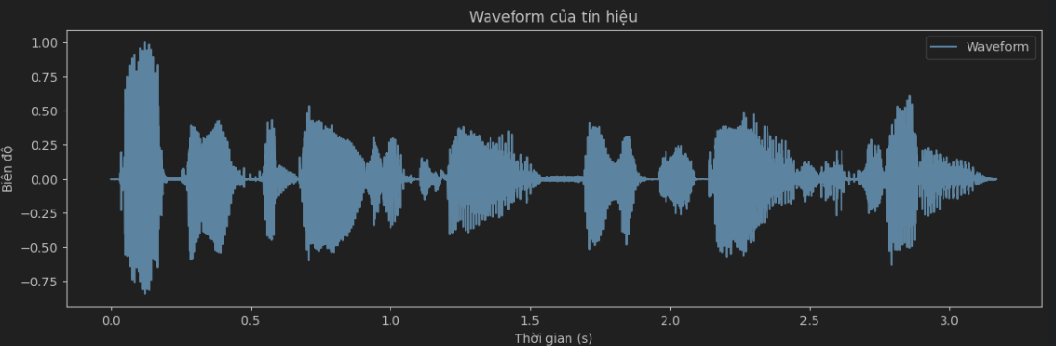
6. Phân tích kết quả
Hình 1: Biểu đồ wave form
Trục X (Thời gian): kéo dài từ 0 - 3s
Trục Y (biên độ): giá trị mẫu tín hiệu sau khi chuẩn hoá (dao động từ -1 đến 1). Biến độ càng lớn -> Âm lượng càng cao.
Tín hiệu rõ ràng, gồm nhiều đoạn voiced, xen kẽ khoảng lặng → pipeline hoạt động đúng.
RMS và ZCR có thể được đọc trực tiếp từ đặc điểm waveform.
Đây là bước trực quan hóa cơ bản trước khi đi sâu vào spectrogram.
Notes:
Các đoạn có năng lượng cao:
0.0–0.2s, 0.7–1.0s, 2.0–2.3s → đây là các syllable/tiếng trong giọng nói.
Biên độ đạt gần ±1 → RMS cao, hệ thống nhận diện có giọng nói.
Các đoạn khoảng lặng:
0.25–0.6s, 1.1–1.5s → biên độ gần 0, hầu như không có dao động.
Nhờ bước trim silence + RMS threshold, hệ thống bỏ qua các đoạn này → giảm nhiễu, tiết kiệm tính toán.
Tính chu kỳ (periodicity):
Quan sát phóng to, ta thấy các dao động lặp đều theo một nhịp → đặc trưng của voiced speech (âm hữu thanh).
Chu kỳ này chính là cái mà thuật toán YIN/pYIN tìm để ước lượng F0.
Liên hệ với đặc trưng trích xuất
RMS (Root Mean Square):
RMS cao tại vùng có biên độ lớn, RMS gần 0 ở khoảng lặng.
Trong code: librosa.feature.rms(y) chính là tính trên dạng sóng này.
Zero Crossing Rate (ZCR):
Nhìn waveform, mỗi lần tín hiệu cắt qua trục 0 là một lần zero crossing.
Nếu sóng dao động chậm, ít zero-crossing → ZCR thấp (giọng nam).
Nếu sóng dao động nhanh, nhiều zero-crossing → ZCR cao (giọng nữ).
F0 (Pitch):
Chu kỳ dao động đều → thuật toán pYIN dùng để tìm độ trễ lặp lại.
Waveform này cho thấy biên độ đều đặn, dễ tính F0.

Slide 13
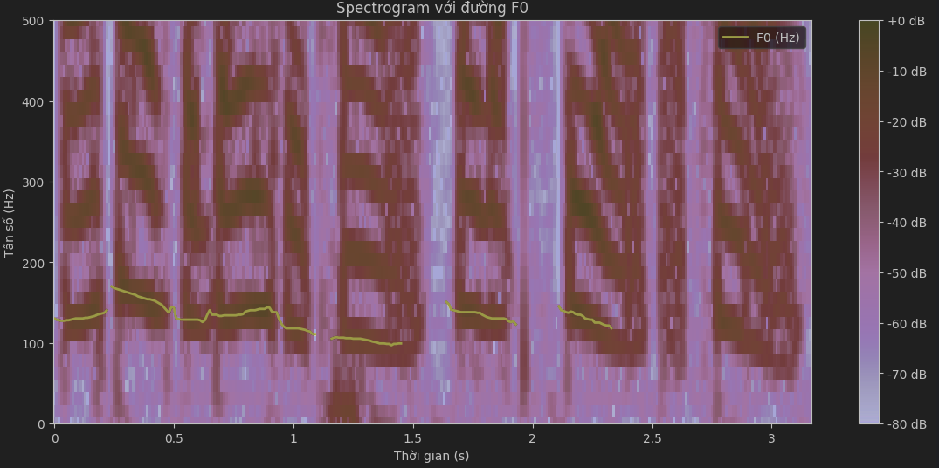
Trục X (Thời gian): kéo dài từ 0 - 3s
Trục Y (biên độ): từ 0 – 500Hz
Màu sắc (dB):
Vàng/Đỏ đậm = năng lượng mạnh
Tím/Đen = năng lượng yếu
Hình 2: Biểu đồ spectrogram
Spectrogram cho thấy rõ formant pattern và F0 track -> Hệ thống đã xác định pitch chính xác.
F0 ổn định ~120Hz -> Đủ chắc chắc chắn để rule-based phân loại Male.
Khoảng trống F0 ở một số chỗ là do pause hoặc vô thanh.
Notes:
Phân tích biểu đồ Spectrogram + F0
1. Ý nghĩa trục và màu sắc
Trục X (thời gian): từ 0 → 3 giây, tương ứng với toàn bộ khung phân tích.
Trục Y (tần số): từ 0 → 500 Hz (đã zoom tập trung vào dải quan trọng để nhìn rõ F0 và formant thấp).
Màu sắc (dB):
Vàng/đỏ đậm = năng lượng mạnh (âm thanh nổi bật).
Tím/đen = năng lượng yếu (silence hoặc tần số không hiện diện).
2. Quan sát phổ tần
Các vệt dọc xuất hiện ở nhiều khoảng thời gian → đây là formant (đỉnh cộng hưởng của giọng nói).
Các dải năng lượng đậm tập trung ở tần số thấp (0–300 Hz) → đặc trưng của giọng nam (formant + F0 thấp).
3. Đường F0 (màu vàng)
Được ước lượng bằng librosa.pyin.
Đường vàng dao động quanh 100–150 Hz.
Giá trị này rơi vào đúng dải giọng nam trưởng thành (85–165 Hz).
Quan sát thấy F0 bám khá ổn định ở các đoạn voiced, đôi khi có đoạn mất tín hiệu (gap ở khoảng lặng hoặc âm vô thanh).

Slide 14
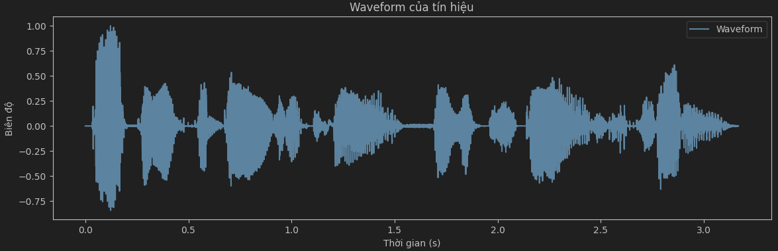
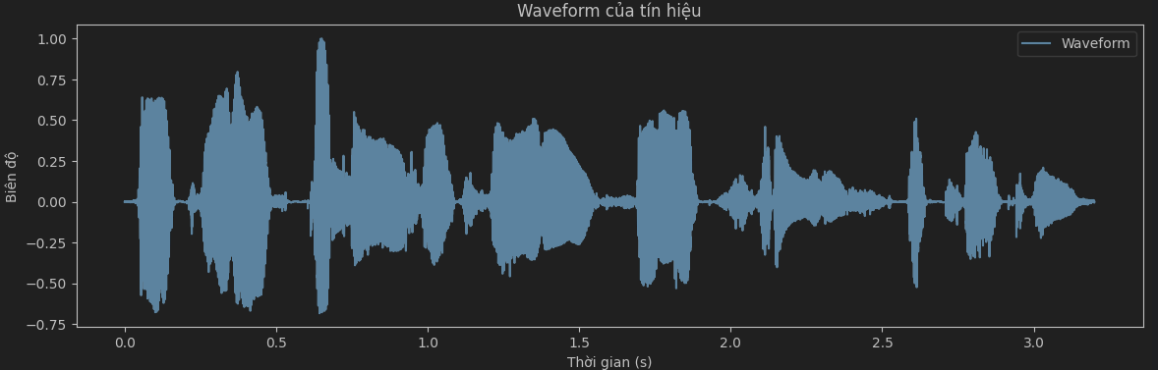
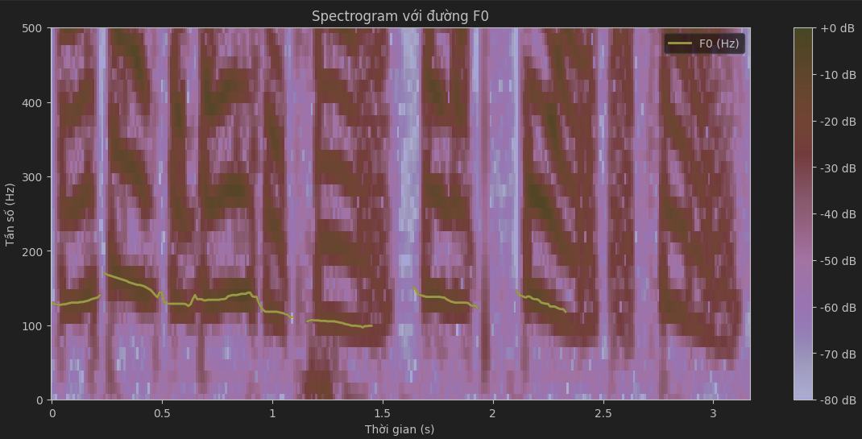
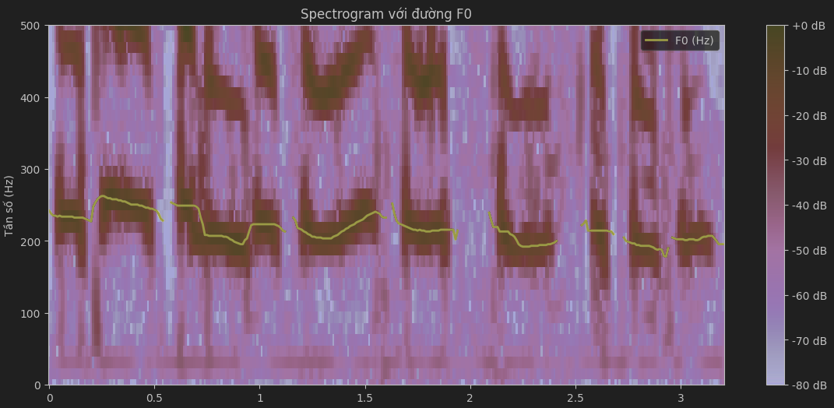


3. Kết quả thực tế

Slide 15
7. Kết luận
Mục | Nội dung chính
Kết quả đạt được | Xây dựng thành công hệ thống phân loại giới tính từ giọng nói chạy realtime trên Desktop App (Python). Pipeline đơn giản: Preprocessing → Feature Extraction (F0, ZCR, RMS) → Rule-based Classification. F0 là đặc trưng mạnh nhất; ZCR và RMS hỗ trợ khi F0 không ổn định.
Điểm mạnh | Nhẹ, không cần GPU, dễ triển khai. Ngưỡng rõ ràng, dễ giải thích và minh họa. Realtime: xử lý block 3 giây, phản hồi ngay.
Hạn chế | Nhạy với tiếng ồn → dễ ra Unknown. Khó phân loại nam giọng cao, nữ giọng trầm. Chưa phù hợp cho trẻ em, giọng trung tính hoặc các trường hợp đặc biệt.
Hướng phát triển | Mở rộng đặc trưng: MFCC, Formant, Spectral Centroid. Ứng dụng Machine Learning: SVM, Logistic Regression. Nâng cấp Deep Learning: CNN/CRNN trên spectrogram, x-vector/wav2vec2.0. Triển khai GUI (Tkinter/PySide6) & đóng gói Desktop App hoàn chỉnh.
Notes:
Để kiểm chứng hệ thống, nhóm thiết kế thí nghiệm gồm hai phần. Thứ nhất là offline, sử dụng dữ liệu có sẵn từ kaggle. Pipeline chạy trên file WAV với ba đặc trưng F0, ZCR, RMS. Sau đó nhóm tính Accuracy, Precision/Recall và dựng Confusion Matrix để xem lỗi thường rơi vào đâu. Thứ hai là realtime, chạy trực tiếp trên Desktop App. Người dùng nói 1–3 giây, hệ thống xử lý khối tín hiệu, tính toán đặc trưng, và in ra kết quả Male / Female / Unknown ngay trên console. Nhóm mình thử nghiệm trong nhiều bối cảnh: yên tĩnh, có quạt, có nhạc nền, và cả trường hợp nam giọng cao hoặc nữ giọng trầm. Các chỉ số được sử dụng chủ yếu là Accuracy, Precision, Recall và Confusion Matrix. Đây là những thước đo quen thuộc, vừa dễ hiểu, vừa phản ánh được các lỗi phổ biến.

Slide 16
7. Kết luận
Mục | Nội dung chính
Kết quả đạt được | Xây dựng thành công hệ thống phân loại giới tính từ giọng nói chạy realtime trên Desktop App (Python). Pipeline đơn giản: Preprocessing → Feature Extraction (F0, ZCR, RMS) → Rule-based Classification. F0 là đặc trưng mạnh nhất; ZCR và RMS hỗ trợ khi F0 không ổn định.
Điểm mạnh | Nhẹ, không cần GPU, dễ triển khai. Ngưỡng rõ ràng, dễ giải thích và minh họa. Realtime: xử lý block 3 giây, phản hồi ngay.
Hạn chế | Nhạy với tiếng ồn → dễ ra Unknown. Khó phân loại nam giọng cao, nữ giọng trầm. Chưa phù hợp cho trẻ em, giọng trung tính hoặc các trường hợp đặc biệt.
Hướng phát triển | Mở rộng đặc trưng: MFCC, Formant, Spectral Centroid. Ứng dụng Machine Learning: SVM, Logistic Regression. Nâng cấp Deep Learning: CNN/CRNN trên spectrogram, x-vector/wav2vec2.0. Triển khai GUI (Tkinter/PySide6) & đóng gói Desktop App hoàn chỉnh.
Notes:
Để kiểm chứng hệ thống, nhóm thiết kế thí nghiệm gồm hai phần. Thứ nhất là offline, sử dụng dữ liệu có sẵn từ kaggle. Pipeline chạy trên file WAV với ba đặc trưng F0, ZCR, RMS. Sau đó nhóm tính Accuracy, Precision/Recall và dựng Confusion Matrix để xem lỗi thường rơi vào đâu. Thứ hai là realtime, chạy trực tiếp trên Desktop App. Người dùng nói 1–3 giây, hệ thống xử lý khối tín hiệu, tính toán đặc trưng, và in ra kết quả Male / Female / Unknown ngay trên console. Nhóm mình thử nghiệm trong nhiều bối cảnh: yên tĩnh, có quạt, có nhạc nền, và cả trường hợp nam giọng cao hoặc nữ giọng trầm. Các chỉ số được sử dụng chủ yếu là Accuracy, Precision, Recall và Confusion Matrix. Đây là những thước đo quen thuộc, vừa dễ hiểu, vừa phản ánh được các lỗi phổ biến.

